Slide 1
TRƯỜNG MẪU GIÁO BÚP SEN HỒNG LĨNH VỰC PHÁT TRIỂN NHẬN THỨC ĐẾM ĐẾN 4, NHẬN BIẾT SỐ LƯỢNG TRONG PHẠM VI 4
NHẬN BIẾT SỐ 4 GV: CAO THỊ SINH Lớp: Chồi 1

Slide 2
Trò chơi
“Xúc sắc vui vẻ”

Slide 5
Khám Phá

Slide 6
Thảo luận

Slide 7
Giải thích

Slide 14
3
1
2
4

Slide 15
4

Slide 16
4

Slide 17
4
4

Slide 18
4
4

Slide 20
Trò chơi
“Con số bí ẩn”

Slide 21
Trò chơi:
Ai thông minh hơn

Slide 22
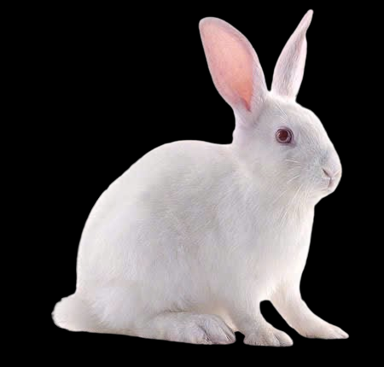

Slide 23
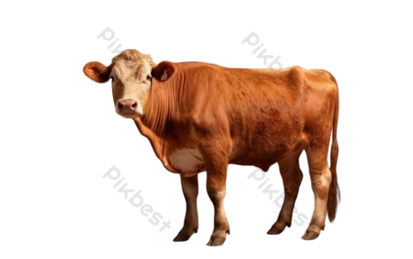
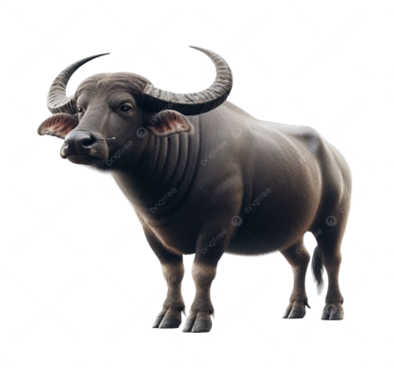
2
3
4

Slide 24
4

Slide 25
Đánh giá

